Slide 1
Ромашковая
фантазия
Interactive Book
for 7 - 10 Formers
Автор:
Ольга Михайловна Степанова
учитель английского языка
МБОУ «Цивильская СОШ №1
имени Героя Советского Союза
М.В. Силантьева»
города Цивильск Чувашской Республики
2016

Slide 2
Книга открывается нажатием мышки
на правый нижний угол страницы.
Чтобы пролистать книгу обратно,
надо нажимать на левый нижний угол страницы.

Slide 3
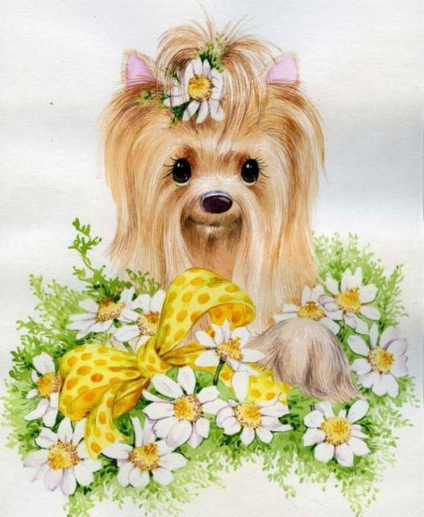
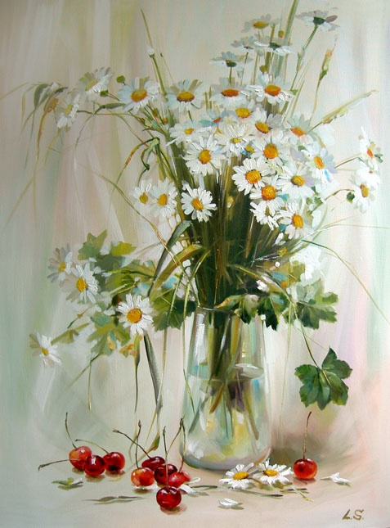
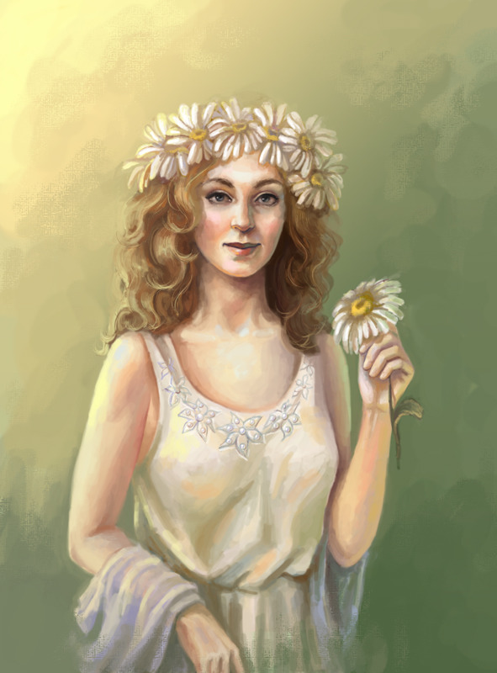
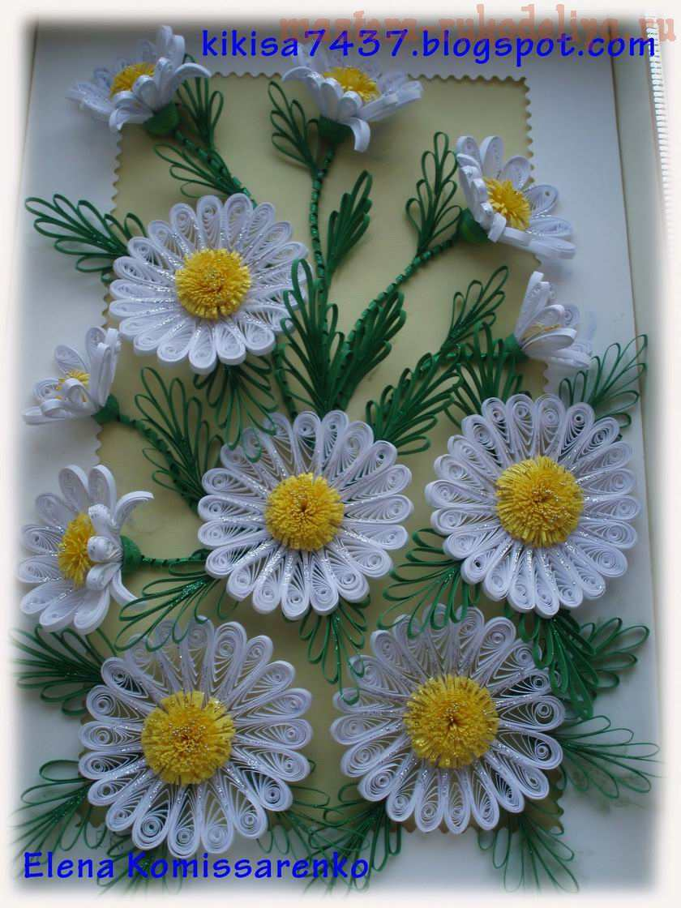
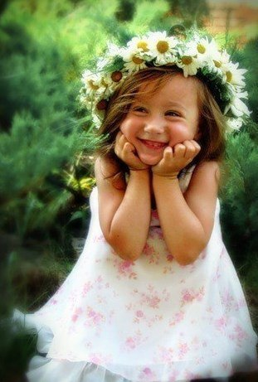
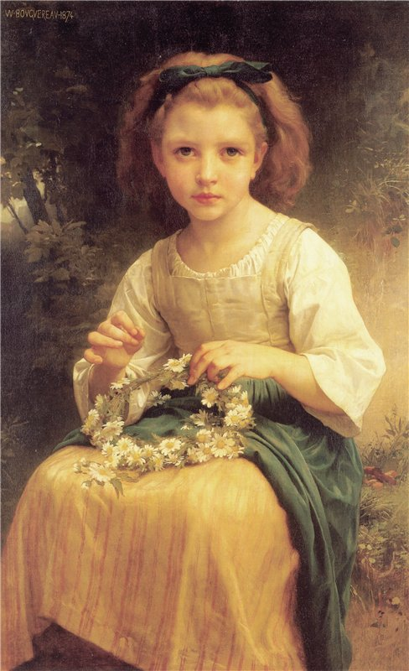
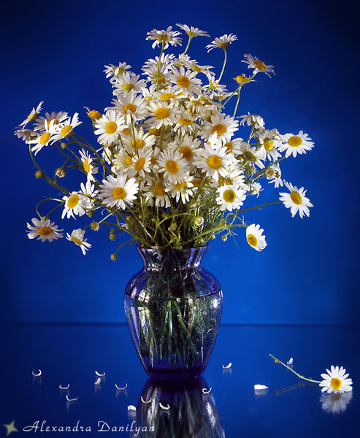
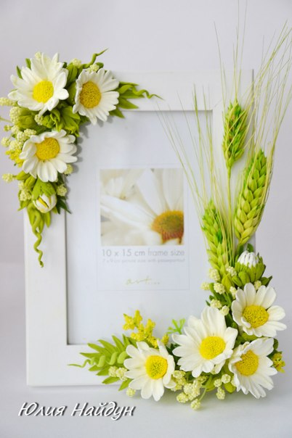
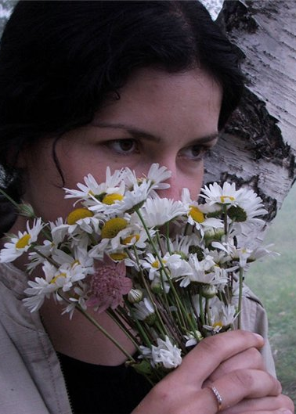
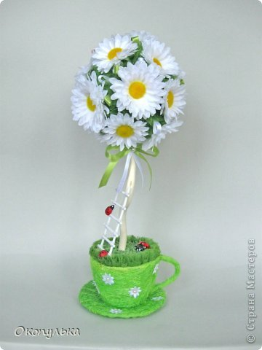
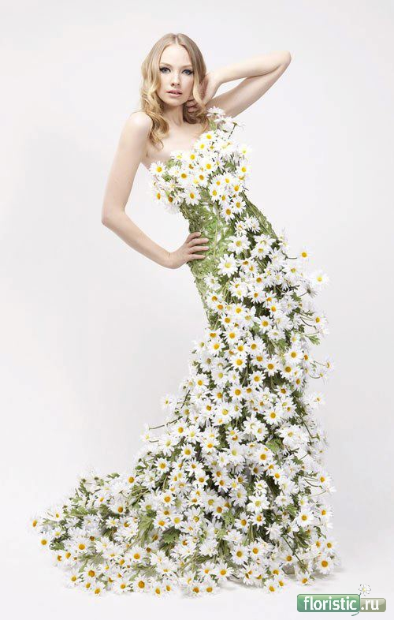
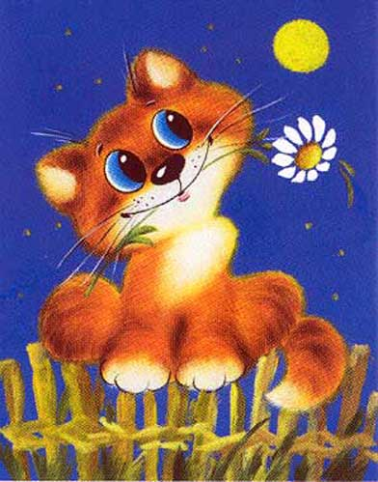
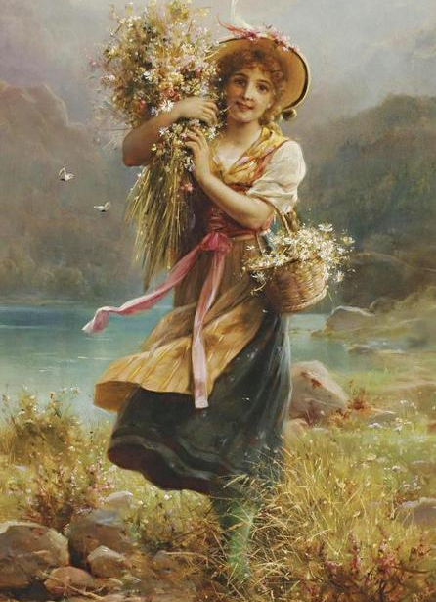

Slide 5
Источники
http://www.playcast.ru/uploads/2012/04/02/3247874.gif
http://3.bp.blogspot.com/-UErACJr9_Ww/Ttvu2Z8eBrI/AAAAAAAAKUM/ElXpEnWUiqg/s1600/D7.jpg
http://stranamasterov.ru/img4/i2013/05/26/1_25.jpg
http://i.imgur.com/5Hb05b5.jpg
http://cp12.nevsepic.com.ua/89/1350080894-0001465-www.nevsepic.com.ua.jpg
http://s003.radikal.ru/i204/1312/83/2389c60661ed.jpg
http://demiart.ru/forum/uploads7/post-88211-1306072288.jpg
https://pp.vk.me/c543101/v543101146/75a7/D8UUNG_raAw.jpg
http://www.tunnel.ru/i/post/33/331872/441761/at186226849.gif
http://cs608717.vk.me/v608717569/2625/Lb3gC4PueK8.jpg
http://www.funnywedding.org/wp-content/uploads/2014/05/Yardley-London-Flower-Dress.jpg
http://my-love.su/data/imagegallery/2bab8c9d-5edf-7951-0470-d07c69be0d04/57816a9d-a793-9232-3529-193ae279d2d3.gif

